Slide 1
计算机组成原理
方淼
计算机与通信工程学院

Slide 2
引言
为什么学计算机组成原理这门课程？
（why do we learn this course？）
学什么？这门课程主要内容是什么？
（what is the content ?）
怎么学？
（how to learn？）
达到什么要求？
（what requirement to achieve?）

Slide 3
Why do we learn this course?

Slide 4
Why do we learn this course?
探秘计算机（好奇）
支撑芯片设计与超级计算机（设计与实践）
计算机专业层次结构中的位置（位置）
本课程的性质（特点）
计算机组成原理知识的应用（作用）
设计单机的整机系统（总目标）

Slide 5
探秘计算机
计算机种类繁多
大型机、超算、PC机、笔记本、手机、嵌入式计算机、云
冯·诺依曼结构依然未变
计算机系统如何工作的？
硬件系统如何工作（汇编语言程序执行）
操作系统如何管理硬件（操作系统原理）
编译器如何生成目标代码（编译原理）
硬件系统如何设计和构造出来的？
存储系统、I/O系统、总线、指令系统如何设计和构造
CPU，其中运算器、控制器等，如何设计和构造
设计好的硬件系统如何进行优化

Slide 6
芯片设计与超级计算机
芯片设计与制造
芯片设计流程简介
芯片制造流程简介
超级计算机（https://www.top500.org/）
世界最先进的计算机、代表着综合国力
最新榜单
榜单中的中国队
Notes:
https://haokan.baidu.com/v?pd=wisenatural&vid=9366347895529626289

Slide 7
Rank | System | Cores | Rmax (PFlop/s) | Rpeak (PFlop/s) | Power (kW)
1 | Frontier - HPE Cray EX235a, AMD Optimized 3rd Generation EPYC 64C 2GHz, AMD Instinct MI250X, Slingshot-11, HPE DOE/SC/Oak Ridge National Laboratory，United States | 8,699,904 | 1,194.00 | 1,679.82 | 22,703
2 | Supercomputer Fugaku - Supercomputer Fugaku, A64FX 48C 2.2GHz, Tofu interconnect D, Fujitsu RIKEN Center for Computational Science，Japan | 7,630,848 | 442.01 | 537.21 | 29,899
3 | LUMI - HPE Cray EX235a, AMD Optimized 3rd Generation EPYC 64C 2GHz, AMD Instinct MI250X, Slingshot-11, HPE EuroHPC/CSC，Finland | 2,220,288 | 309.10 | 428.70 | 6,016
4 | Leonardo - BullSequana XH2000, Xeon Platinum 8358 32C 2.6GHz, NVIDIA A100 SXM4 64 GB, Quad-rail NVIDIA HDR100 Infiniband, Atos EuroHPC/CINECA，Italy | 1,824,768 | 238.70 | 304.47 | 7,404
5 | Summit - IBM Power System AC922, IBM POWER9 22C 3.07GHz, NVIDIA Volta GV100, Dual-rail Mellanox EDR Infiniband, IBM DOE/SC/Oak Ridge National Laboratory，United States | 2,414,592 | 148.60 | 200.79 | 10,096
6 | Sierra - IBM Power System AC922, IBM POWER9 22C 3.1GHz, NVIDIA Volta GV100, Dual-rail Mellanox EDR Infiniband, IBM / NVIDIA / Mellanox ，DOE/NNSA/LLNL，United States | 1,572,480 | 94.64 | 125.71 | 7,438
7 | Sunway TaihuLight - Sunway MPP, Sunway SW26010 260C 1.45GHz, Sunway, NRCPC National Supercomputing Center in Wuxi，China | 10,649,600 | 93.01 | 125.44 | 15,371
8 | Perlmutter - HPE Cray EX235n, AMD EPYC 7763 64C 2.45GHz, NVIDIA A100 SXM4 40 GB, Slingshot-10, HPE DOE/SC/LBNL/NERSC，United States | 761,856 | 70.87 | 93.75 | 2,589
9 | Selene - NVIDIA DGX A100, AMD EPYC 7742 64C 2.25GHz, NVIDIA A100, Mellanox HDR Infiniband, Nvidia NVIDIA Corporation，United States | 555,520 | 63.46 | 79.22 | 2,646
10 | Tianhe-2A - TH-IVB-FEP Cluster, Intel Xeon E5-2692v2 12C 2.2GHz, TH Express-2, Matrix-2000, NUDT National Super Computer Center in Guangzhou，China | 4,981,760 | 61.44 | 100.68 | 18,482

Slide 8
全国计算机系统能力培养大赛
四个赛道
CPU设计（2017年开赛）
操作系统设计（2021年开赛）
编译器设计（2020年开赛）
数据库设计（2023年开赛）

Slide 9
我校成绩
2023年
赛项 | 参赛队伍 | 指导教师 | 获得奖项
龙芯杯全国大学生系统能力大赛（CPU） | 易一泓、陈聪昊、左金徽、焦哲 | 方淼、张旭 | 全国三等奖
龙芯杯全国大学生系统能力大赛（CPU） | 白艺琛、王淇、甘瑞杰、解博元 | 方淼、张旭 | 全国三等奖
全国大学生系统能力大赛操作系统赛（OS） | 贺鹏宇、解博元、方选 | 方淼、王鑫 | 全国三等奖
全国大学生系统能力大赛操作系统赛（OS） | 潘恩泽、吴静怡、白聪 | 方淼、王鑫 | 优胜奖
2022年
CPU赛道，团队赛三等奖一项，个人赛三等奖一项
2021年
CPU赛道，团队赛三等奖两项，个人赛二等奖一项
2020年
CPU赛道，团队赛三等奖一项，个人赛三等奖一项

Slide 10
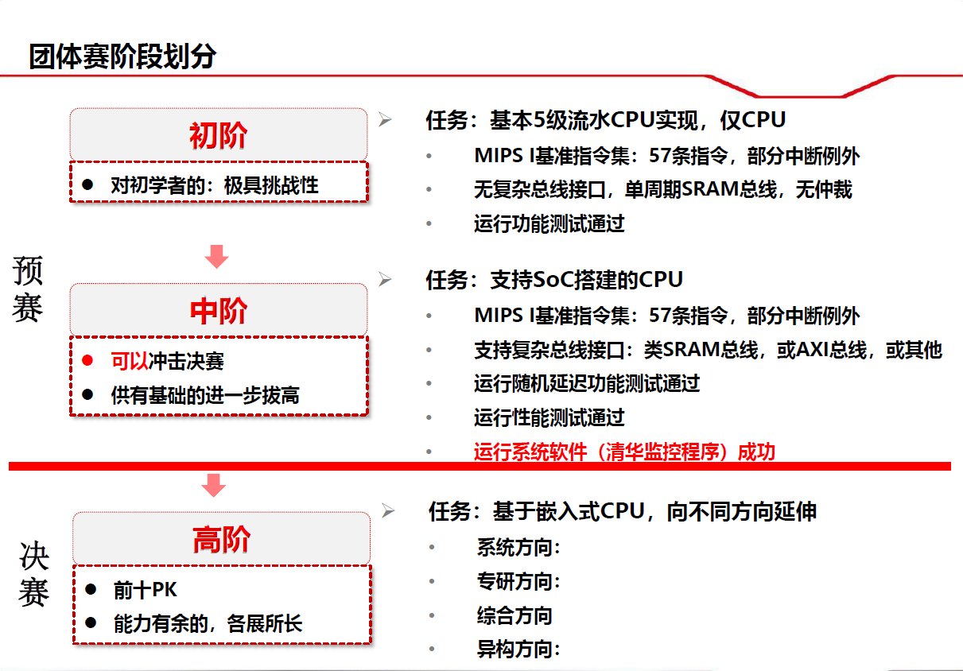
比赛要求（CPU赛道）

Slide 11
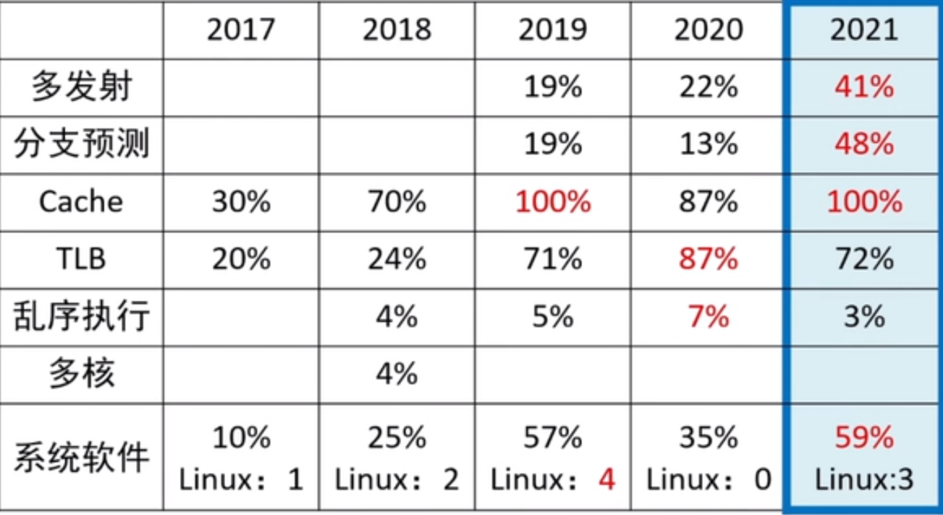
目前的水平和未来的计划
团队赛水平
未来计划
完善培养体系CPU+OS+Compiler
芯片加速技术研究
参加龙芯开源Soc计划
参加百芯计划

Slide 12
本课程在计算机专业层次结构中的位置
AI、MIS等应用课程
软件工程理论
数据结构
程序设计语言
计算机软件
数据库原理
编译原理
操作系统
离散数学
计算机系统结构
计算机组成原理
计算机硬件
数字逻辑
数字电路
微电子技术

Slide 13
本课程的性质
基础课
本课程的教学内容跨越专业基础和专业课两个层次。因此, 它具有专业基础和专业课双重性质
计算机专业硕士研究生入学考试全国统考课程
专业基础课
计算机
组成
原理
专业课

Slide 14
计算机组成原理知识的应用
后续课
的基础
硬件设计：
计算机
微处理器
存储器
嵌入式系统
单片机
集成电路芯片
… …
后续课
的基础
系统软件
设计
硬件
设计
硬件
设计
系统软件
设计
计算机
组成
系统结构研究、高性能计算机技术研究与设计
计算机设备
安装、管理、维护
自动化
控制
自动化
控制

Slide 15
引言
为什么学习计算机组成原理这门课？
（why do we learn this course？）
学什么？
（what is the content ?）
怎么学？
（how to learn？）
达到什么要求？
（what requirement to achieve?）

Slide 16
what is the content ?
核心目标：
建立计算机系统观的思维，培养计算机系统设计能力。
需要掌握：
计算机硬件系统中各大部件的组成和工作原理
逻辑实现
设计方法
互连构成整机

Slide 17
计算机系统
硬件：计算机装备，即物理设备。
硬件系统：组成计算机系统的各种物理设备的总称。
软件：用某种计算机语言编写的程序、数据和相关文档的集合。
软件系统：在计算机上运行的所有软件的总称
软件系统（程序、文档）
硬件系统（设备）

Slide 18
用户与硬件、软件之间的关系
用 户
应用软件
系统软件
计算机硬件

Slide 19
计算机硬件系统组成
控制器
运算器
总 线
输入输出接 口
高速缓存
输入设备
主存储器
输出设备
外存设备

Slide 20
教学内容
第1、2章计算机系统概论
硬件结构
第3章
系统总线
第4章
存储器
中央处理器
第5章
输入输出系统
中央处理器
第6章
运算方法
第7章
指令系统
第8章
CPU的结构和功能
控制单元
第9章
控制单元的功能
第10章
控制单元的设计

Slide 21

课程特点
知识面广，内容多
看似具体，实则抽象
各章内容的独立与关联
软、硬结合
课程内容的工程性、技术性、实用性都比较强
模拟电路、数字电路以及数字逻辑等知识的综合应用

Slide 22
课程目的与任务
学习计算机系统的基本组成和工作原理
用层次结构的观点研究计算机结构及工作原理；
以数据流和控制流在计算机各部件之间的流动为线索，掌握计算机内部是怎样进行信息的加工与处理，完成给定任务的
学习计算机硬件系统中各大部件的组成原理、逻辑实现、设计方法及互连构成整机的技术；
培养对硬件系统的分析、设计、开发、使用和维护方面的能力，建立牢固的整机思想。
通过教学，进一步培养逻辑思维和推理能力；
通过实验和课程设计，提高动手能力；
鼓励有能力且有兴趣同学参加计算机系统能力大赛。

Slide 23
引言
为什么学习计算机组成原理这门课？
（why do we learn this course？）
学什么？
（what is the content ?）
怎么学？
（how to learn？）
达到什么要求？
（what requirement to achieve?）

Slide 24
How to learn？
设定学习目标
抓住重点、攻克难点
培养抽象思维能力
实践动手很重要
教学安排

Slide 25
学习总目标
掌握单台计算机的完整硬件系统的基本组成原理与内部运行机制。
单台：非多机系统
完整：计算机整机、全部的硬件功能部件
基本：不一定是最高性能、最合理的组成，而是最基础的必要的组成部分
培养计算机硬件系统的分析能力和设计能力

Slide 26
学习具体目标
掌握计算机硬件系统的典型结构，计算机的基本组成与各部件的基本功能；理解用层次结构描述硬件、软件系统的关系
掌握总线的基本概念
掌握存储系统的组成、性能指标、工作原理与过程
掌握输入/输出系统的作用、输入/输出接口、输入/输出控制方法
掌握信息的数字化表示方法与运算方法；掌握运算器的基本组成与工作过程
掌握指令系统的指令格式设计与寻址方式
掌握CPU的结构、指令周期和指令流水以及中断系统；
学会控制单元的功能、控制单元的设计、组合逻辑设计和微程序设计

Slide 27
学习方法
以“抽象”的观点看问题：注意力不应完全放在实例、线路的具体细节内容。要掌握硬件组成的原理知识，技术思路。
从功能部件入手，学习各自的组成、设计与工作原理，但要注重各部件之间的联系，牢固建立起整机思想；
注意理论与实践相结合，注意能力的培养
注意硬软件结合。注重指令系统的作用。
多看资料，多做练习
关注新技术、新动向，以适应计算机发展快的需要

Slide 28
学习方法（续）
抓住重点，解决难点：
存储器部分（内存和Cache的组成与工作过程；存储器逻辑设计）
I/O系统部分（中断机制；DMA）
运算器部分（运算方法；加法器；运算器组成与工作过程）
指令系统部分（指令格式、指令系统综合分析）
CPU部分（数据通路结构；指令流水；指令流程设计；CPU设计）

Slide 29

学习方法（续）
知识：需要理解、记忆、积累、
联想、对比、抓重点
技能：需要训练、经验、方法、
技巧、抓特点
思路：逻辑思维、形象思维、
归纳总结

Slide 30
参考资料
D.A.Patterson, J.L.Hennessy, Computer Organization and Design,机械工业出版社
唐朔飞，计算机组成原理，高等教育出版社
王爱英．计算机组成与结构．清华大学出版社
白中英．计算机组成原理．科学出版社
袁静波．计算机组成与结构．机械工业出版社
William Stallings ．Computer Organization and Architecture, Design for performance，高等教育出版社
蒋本珊．计算机组成原理．清华大学出版社

Slide 31
教学安排
先修课：汇编语言；数字逻辑；
相关课：计算机系统结构；操作系统；计算机接口技术；
教学重点：
主存储器（4）；高速缓冲存储器（4）；
输入/输出系统（中断、DMA）（5）；
运算方法（6）；
指令系统（7）
CPU的结构和功能（8）
控制器（9、10）；
实验：
成绩评定：考试课
平时（20％）+实验（10%）＋考试（70％）

Slide 32
引言
为什么学习计算机组成原理这门课？
（why do we learn this course？）
学什么？
（what is the content ?）
怎么学？
（how to learn？）
达到什么要求？
（what requirement to achieve?）

Slide 33
what requirements?
完成上述目标
独立完成作业
独立完成实验
独立完成大作业
独立完成课程设计（计科）
达到总目标
设计实现单机的整机系统
掌握FPGA设计整机及CPU的基本方法

Slide 34
大作业
收集最新硬件发展技术及可能的发展趋势， 总结并形成报告
报告内容与格式：
题目（自拟）
中英文摘要（不超过150个汉字）
正文（相应硬件技术、特点及发展；如果能给出你自己的观点更好）
参考文献（按国家标准格式书写）
要求：可选一个或两个主题，如CPU设计，存储器的发展、控制器新技术等；用A4纸打印，5号字，2000－5000字；参考文献不少于5个，网页、书、文章等均可作为参考资料。独立完成，不得雷同。第14周交打印稿，同时电子版上传邮箱（学委收集，以班级为单位）

Slide 35
思考
你知道了吗？
本课程的主要内容
本课程的学习目标
本课程的学习方法
思考：
“计算机若想工作”需解决哪些问题？

Slide 36
The End !
Any Question ?

